Slide 1
Mafunzo ya Wakufunzi
Maendeleo ya Kazi
Siku ya 3 ‘Gundua shauku yako’

Slide 2
Karibuni
Programu
Ukaribisho na utangulizi;
Masikio na Macho;
Malengo ya siku ya 3;
Kuzingatia kazi za nyumbani: ‘Mpango wa kazi ya vitendo’; ‘Uhitaji wa tathmini kwa vijana’ na uchaguzi wako wa mazoezi mada ya 1;
Maelezo ya jumla ya mada ’Gundua kipaji chako’;
Kujaribu mazoezi;
Tathmini, kuangalia mbele na kazi ya nyumbani.

Slide 3
Masikio na macho
Toa tafakuri kuhusu siku ya 2:
Masikio: ulijifunza nini kuhusu maudhui ya siku hii ya pili?
Macho: uliona nini kuhusu mchakato katika kundi kipindi cha siku hii?
Notes:
Kwa mara nyengine tena, ‘masikio na macho’, vizuri kufanya mara nyengine zaidi.

Slide 4
malengo
Kuzingatia kazi za nyumbani:
  uboreshaji wa kazi ya vitendo
  uhitaji wa tathmini ya kundi lako lengwa
  uchaguzi wako wa mazoezi mada ya 1;
Kuchagua mazoezi ya mada ‘Gundua shauku yako’ unayotaka kuchagua kwa ajili ya kundi lako la vijana;
Kufanya majaribio ya mazoezi (mengi iwezekanavyo);
Kutafakari na kuweka malengo kwa ajili ya utoaji (mazoezi) wa baadae wa programu yako mwenyewe ya maendeleo ya kazi.

Slide 5
Kuzingatia kazi za nyumbani
Kama mwenza au mtu binafsi unabadilishana nae mwenza mwengine au mtu binafsi kazi yako ya nyumbani:
  uboreshaji wa kazi ya vitendo
  uhitaji wa tathmini uliofanya
  namna ulivyoijadili na kiongozi wako/mwandamizi
  mazoezi 3 -5 (au zaidi) uliyoyachagua kutoka mada ‘Gundua kipaji chako’
Uliza maswali kufafanua, kueleza motisha na toa mrejesho na dondoo kwa kila mmoja.

Slide 6
Kuzingatia kazi za nyumbani (inaendelea)
Katika kundi zima tunabadilishana pongezi na maboresho ya kazi ya nyumbani;
Soma muundo (kitini 3.4.) kwa kufanya kazi yako ya vitendo: namna inavyoweza kuwa msaada kubuni programu yako ya mafunzo ya taaluma?;
Andika unachohitaji kuboresha zaidi kwenye mipango yako na uhitaji wako wa tathmini katika kitabu cha kumbukumbu.
Notes:
Inawezekana pia kutoa muundo huu mapema zaidi, kitini 3.4. katika T-o-T baada ya siku ya 1 au 2 – wanapoanza kufanya programu yao ya tailor-made. Hichi ndicho unachofikiria ni bora zaidi. Unapoitoa baada ya mada ya 1, wamejaribu wenyewe zaidi na kisha wanaweza kuwa wakosoaji zaidi au kufurahia kwenye muundo huu kama ni msaada.

Slide 7
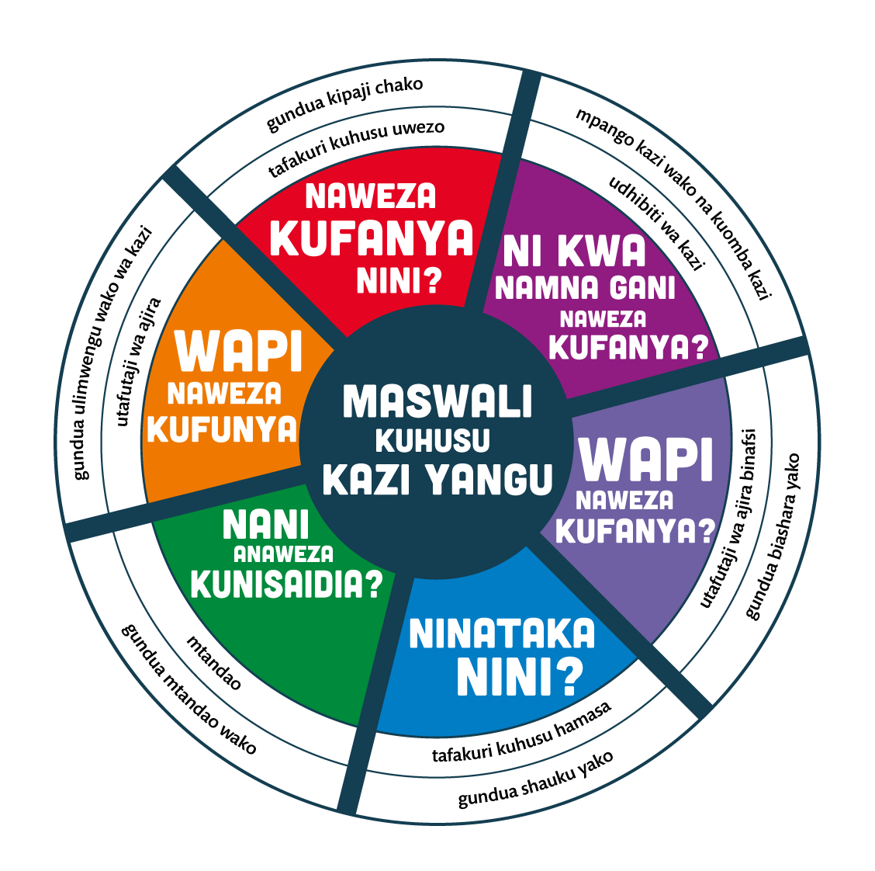
Notes:
Maswali haya yatarudi tena katika kipindi cha siku sita zijazo mada itakapoboreshwa. Ni vizuri kuanza kutoka mwanzo kuwauliza washiriki wako wanachokifikiria kuhusu mada, na kurekebisha jaribio la mwanzo katika njia chanya.

Slide 8
Mada ya 2: ‘gundua shauku yako’
Unamaanisha nini ‘Gundua shauku yako’?
Kwanini mada hii ni muhimu unapowaongoza vijana katika kazi zao?
Notes:
Kwa mara nyengine tena, chukua mudu, hivyo washiriki wanaweza kujibu maswali haya mawili. Wasipojibu mara moja (kwa haraka), kuwa mkimya na subiri kwa muda. Watakuja na kutoa mchango wao. Wahimize washiriki ambao hawasemi sana kujaribu. Ushauri kwa ajili yako…. Jaribu kutafuta muda kutoa maelezo kwa maneno yako mwenyewe,; unahitaji kujifanyia mwenyewe pia.
inamaanisha: kufikiria kuhusu matarajio yako na maadili ambayo ni muhimu kwa kazi yako. Wanafunzi/watafutaji wa kazi na wabunifu wa kazi wanakuwa na uelewa wa kile wanachodhani ni muhimu katika maisha yao, elimu na kazi yao. Watagundua kinachowapa hisia za kuridhika, wanachopenda au wasichopenda na kile ambacho (bado) wanahitaji kuendeleza kulingana na matarajio yao.

Slide 9
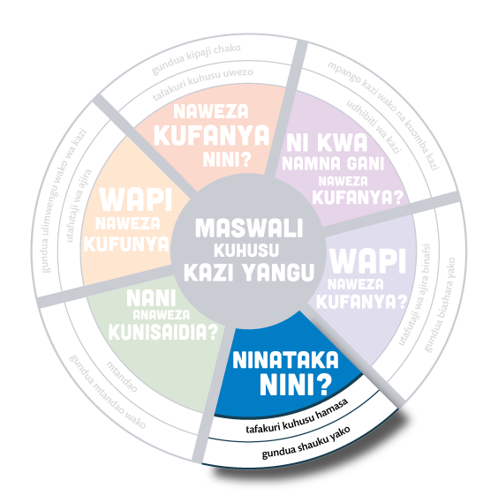
Notes:
Kwa mara nyengine tena, chukua mudu, hivyo washiriki wanaweza kujibu maswali haya mawili. Wasipojibu mara moja (kwa haraka), kuwa mkimya na subiri kwa muda. Watakuja na kutoa mchango wao. Wahimize washiriki ambao hawasemi sana kujaribu. Ushauri kwa ajili yako…. Jaribu kutafuta muda kutoa maelezo kwa maneno yako mwenyewe,; unahitaji kujifanyia mwenyewe pia.
inamaanisha: kufikiria kuhusu matarajio yako na maadili ambayo ni muhimu kwa kazi yako. Wanafunzi/watafutaji wa kazi na wabunifu wa kazi wanakuwa na uelewa wa kile wanachodhani ni muhimu katika maisha yao, elimu na kazi yao. Watagundua kinachowapa hisia za kuridhika, wanachopenda au wasichopenda na kile ambacho (bado) wanahitaji kuendeleza kulingana na matarajio yao.

Slide 10
Maelezo ya jumla ‘gundua shauku yako’
Kwa jumla, kuna mazoezi 14 ‘Gundua shauku yako’:
kujua wakati na shughuli unapojisikia vyema sana;
kutumia ubunifu wako kujielezea juu ya hamu na shauku;
kugundua maadili makuu ya kazi na kazi yako bora;
kuhadithia hadithi yako na kufanya mipango kwa ajili ya maisha, kipi ni muhimu kwako?
Notes:
Kuwa karibu na sanduku la zana: unatambua aina nne za mazoezi katika maelezo ya jumla ya mada hii?

Slide 11
Kuchagua mazoezi
Katika makundi madogo madogo unasoma maelezo ya jumla ya mazoezi yote ya mada ‘Gundua shauku yako’;
Jadili ni mazoezi yapi yatafaa kuyachagua kwa ajili ya kundi lako mwenyewe la vijana na eleza kwanini?
Chagua mazoezi 3 – 5 kwa programu yako ya mafunzo ya taaluma;
Chagua zoezi moja unalotaka kutoa katika kundi hili;
Andaa zoezi hilo kwa kujaribu.
Notes:
Utaona kwamba washiriki wanajua sana kwa sasa muundo wa sanduku la zana. Watajua namna ya kulitumia, kufanya kazi zaidi kutoka maelezo ya jumla hadi maelezo ya mazoezi.
Tembea tembea pia, toa majibu wanapokuwa na maswali, toa dondoo unapogundua kuwa matayarisho yao yanaenda siko, mara nyengine unaweza kusaidia kidogo kufanya marekebisho katika kundi dogo. Kuwa mbunifu na unga mkono kwa wakati na tailor-made. Hakuna haja ya kuunga mkono? Sikiliza tu na usisumbue.

Slide 12
Tafakuri ya kitabu cha kumbukumbu
Andika katika kitabu chako cha kumbukumbu mazoezi 3 – 5 uliyoyachagua kwa kundi lako mwenyewe la vijana;
Eleza sababu ya kuyachagua na namna yanavyolingana na uhitaji wa tathmini ya kundi lako lengwa;
Andika unachotaka kujifunza kuhusu mahiri zako kwa kufanya jaribio.
Notes:
Sambaza kitini cha kitabu hichi cha kumbukumbu kwa wakati. Makundi moadogo madogo ambayo yamemaliza maandalizi yanaweza kutoa tafakuri katika hatua ya mapema zaidi kuliko wengine.

Slide 13
Jaribio la mazoezi yaliochaguliwa
Toa utangulizi mfupi kuhusu vijana unaowaongoza na hali ya kundi hili;
Sema unachotaka kujifunza kutoka katika zoezi hili
Toa zoezi lako kama ulivyoliandaa;
Unapokuwa umewasilisha vya kutosha, tunaweza kujifunza kutokana (na zoezi), mwezeshaji anatoa muda wa kutoka kama umemaliza au la;
Piga mayowe: mwanzo ‘maonesho-mkufunzi’, kisha mrejesho kutoka kwa washiriki wa kundi: nini kilikuwa kizuri? Kipi kinahitaji maboresho?
Andika katika kitabu chako cha kumbukumbu ulichojifunza kutoka katika zoezi.

Slide 14
Kuangalia mbele na kazi ya nyumbani
Sasisha kazi yako ya vitendo na kile ulichojifunza leo kuhusu uhitaji wa tathmini ya kundi lako lengwa na mazoezi kutoka katika mada ‘Gundua kipaji chako’. Hakikisha muundo.
Katika kipindi kinachofuata cha mafunzo tunafanyia kazi mada ya 3 ‘Gundua ulimwengu wako wa kazi’. Soma maelezo ya jumla ya mada hii.

Slide 15
tathmini
Toa wakati wako wa kijani wa siku hii.
Kuna wakati mwekundu wowote?
Notes:
Zoezi la mwanzo la ‘Gundua shauku yako’ limechaguliwa ya moja kati ya makundi madogo madogo. Walipenda sana zoezi hilo na kuanza kutathmini kuhusu mafunzo katika kutoa muda wa mafanikio kipindi cha siku. Daima ilikuwa raha kutumia hii na kutoa taarifa njema.

Slide 16
Mafunzo ya Wakufunzi
Maendeleo ya Kazi
Siku ya 3 ‘Gundua shauku yako’

